Slide 1
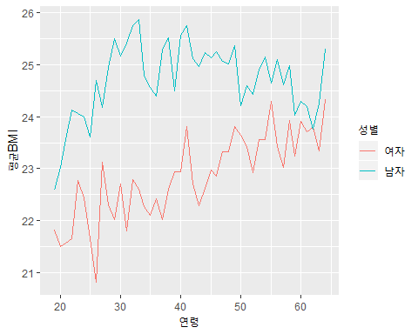
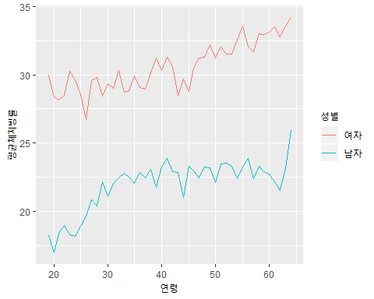
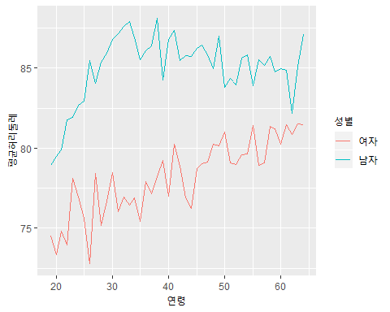
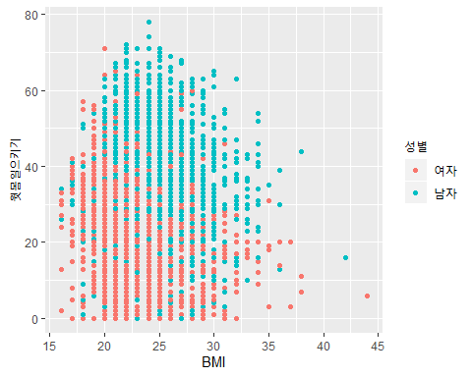
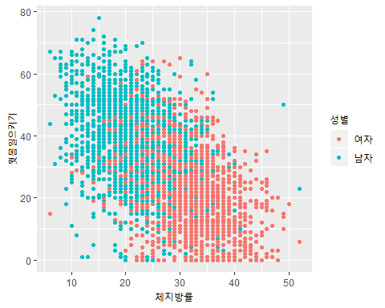
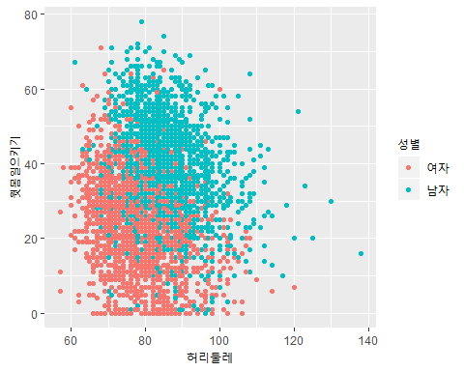
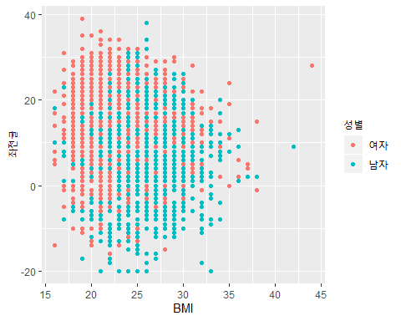
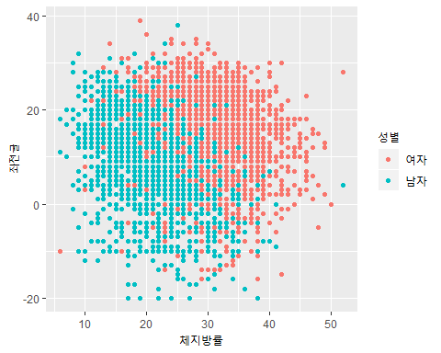
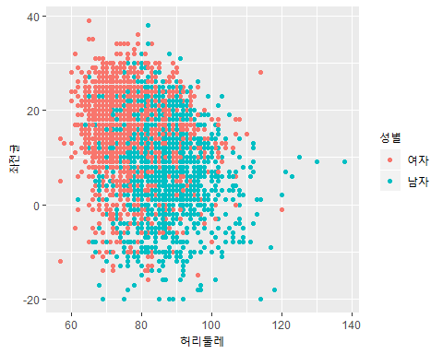
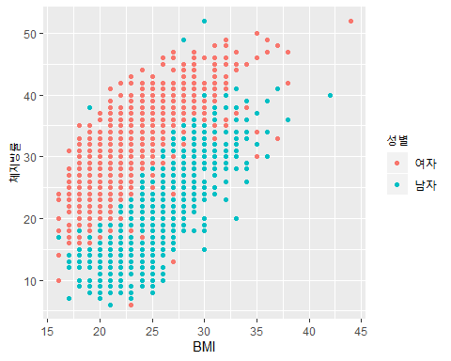
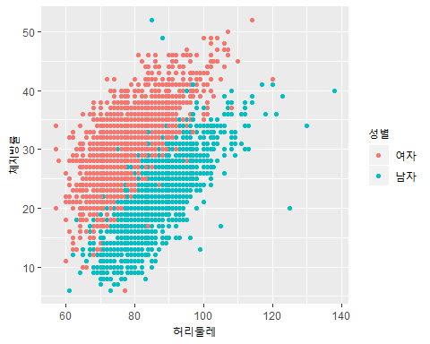
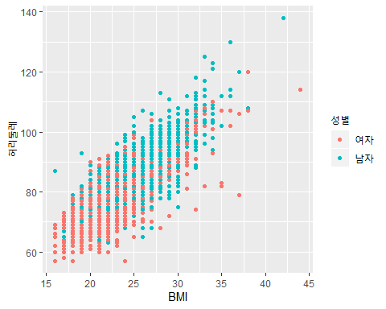
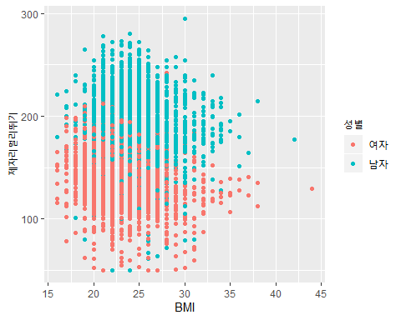
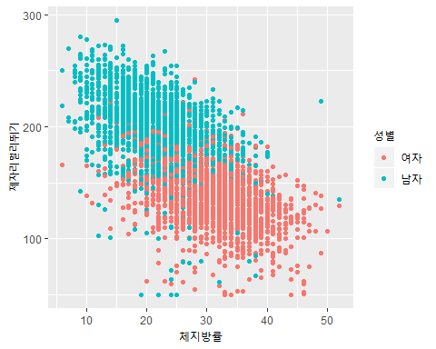
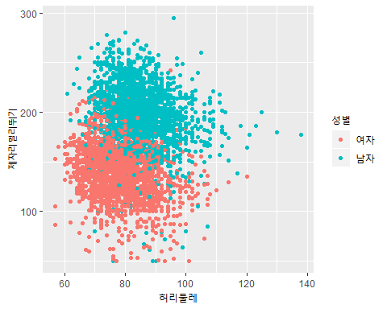
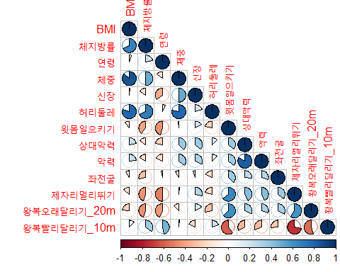

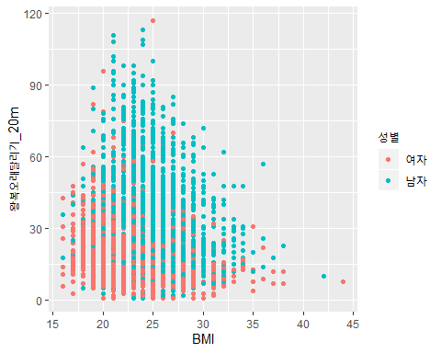
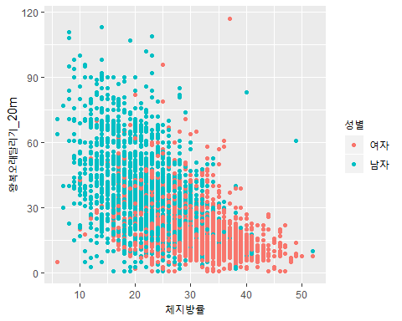
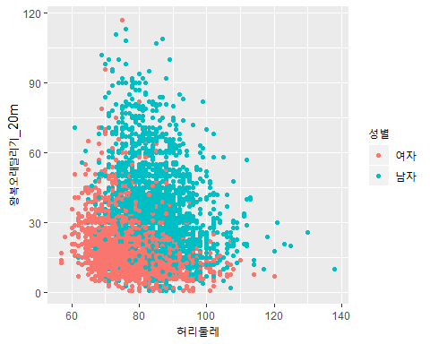
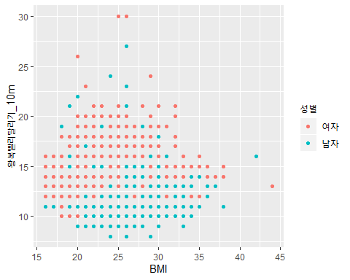
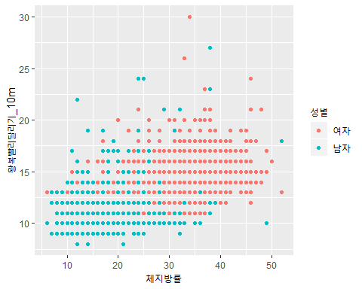
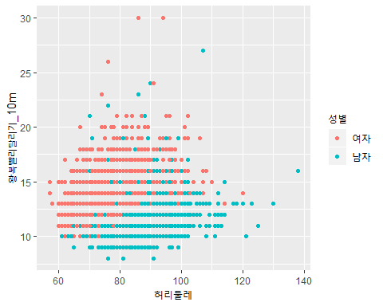
비만도 계산법 BMI는 당신을 속이고 있다?
미디어학부
배문규
체질량지수(Body Mass Index)란 것이 있습니다. 체중(kg)을 키(m)의 제곱으로 나눈 수치입니다. 비만 여부를 가늠하는데 널리 사용합니다. 간단히 설명 드리면 25를 넘어가면 뚱뚱하고 25 아래면 괜찮다고 봅니다.그런데 최근 이러한 기준에 문제가 있다는 지적들이 꾸준히 제기되고 있습니다. 저로 예를 든다면, 저는 2019년 1학기 교내 교양 ‘운동과 건강관리’ 를 수강하면서 과제가 ‘체력평가받기’ 여서 국민건강센터에 가서 체력평가를 받고왔습니다. 그런데 모든 체력평가 항목에서 1-2등급을 받았지만 BMI는 정상수치를 벗어나 경도비만 판정을 받았습니다. 그래서 체중감량을 진단 받았는데 인바디를 살펴보니 체지방량은 정상이고 근육량이 과다여서 체중이 많이 나가기때문에 BMI가 경도비만을 가리키는 것 이었습니다. 또 저와 반대 케이스 같은 외견상 말랐지만 체지방이 많아 ‘마른 비만’에 속하는 사람들은 BMI로는 ‘비만’ 진단을 받을 수 없습니다. 팔 다리에는 살이 없지만 복부에 체지방이 많아 배만 불룩 나온 사람들이 ‘마른 비만’ 체형인데, 이 복부 지방이 다른 어떤 병보다 건강에 치명적이라는 사실은 이미 많은 연구에서 입증됐습니다. 의학 저널인 ‘공공보건의 프런티어(Frontiers in Public Health)’에 게재된 한 논문에 따르면, BMI로만 비만 정도를 측정하면 실제 위험한 수치의 체지방량을 가진 환자들의 50%가 ‘정상’으로 나왔다고 합니다.
이처럼 BMI는 체지방과 제지방량을 구분하지않기 때문에 근육량으로 체중이나가거나 지방으로 체중이 나가는지 알지못합니다. 그렇기 때문에 한 개인의 신체 평가 지수로 BMI를 사용하는것이 적절한가 라는 생각이 들어서 프로젝트를 진행하게 되었습니다. 이 프로젝트는 2017년 국민체력실태조사 데이터를 이용하여 BMI가 체력과 어느정도 상관관계가 있는지 분석해보고, BMI말고도 어떠한 요인들이 개인의 체력평가와 밀접한 영향이있는지 또한 분석 해보려고합니다.
윗몸일으키기
연령별 평균 BMI, 체지방률, 허리둘레 그래프
좌전굴
제자리멀리뛰기
BMI, 체지방률, 허리둘레 서로간 상관관계 그래프
20m 오래달리기
10m 빨리달리기
상관분석 PIE 그래프 - 남성
상관분석 PIE 그래프 - 여성
남성 의 체질별 신체등급
BMI | 정상 | 경도비만 | 비만 | 체지방률 | 낮음 | 정상 | 경도비만 | 비만 | 허리둘레 | 정상 | 복부비만 | 고도복부비만
상 | 5 | 5 | 0 |  | 5 | 5 | 1 | 0 |  | 5 | 0 | 0
중 | 2 | 4 | 3 |  | 0 | 3 | 5 | 1 |  | 4 | 2 | 0
하 | 2 | .0 | 5 |  | 0 | 0 | 0 | 5 |  | 0 | 5 | 5
여성 의 체질별 신체등급
BMI 체지방률 허리둘레
BMI | 정상 | 경도비만 | 비만 | 체지방률 | 정상 | 경도비만 | 비만 | 허리둘레 | 정상 | 복부비만 | 고도복부비만
상 | 5 | 4 | 0 |  | 5 | 0 | 0 |  | 5 | 0 | 0
중 | 3 | 4 | 3 |  | 0 | 4 | 3 |  | 3 | 5 | 0
하 | 0 | .0 | 5 |  | 0 | 1 | 5 |  | 0 | 5 | 5
연관분석 테이블 (조건 : support=0.04, confidence=0.01, minlen=1, maxlen=2)
프로젝트 성과
프로젝트를 통해 신체능력과 밀접한 관련이 있는것은 BMI가 아니라 체지방률과 허리둘레라는것을 데이터를 통해 확인했습니다.
대한비만학회에서 정한 BMI기준이 남녀 모두 체지방률과 허리둘레와 달리 정상과 경도비만이 구분이 모호하다는 것을 보았고, 남성의 경우 오히려 정상보다도 경도비만이 더뛰어난 체력평가를 받았는것을 보았습니다.
기대 효과
앞으로 만약 건강해지기 위해 다이어트를 하는 사람들이 체중을 체크하고 줄이기 보다는 허리둘레를 체크하고 줄이는 것을 기대합니다.
대한비만학회에서는 서구화된 한국인의 체형에 맞게 BMI 수치가 적절하게 적용되려면 정상 기준을 좀 더 상향시키기를 기대합니다.

